Slide 1
第三章小结及习题课
重点掌握的基本方法
列举法
谓词法
1.集合的表示
2.求给定集合的幂集
求已知集合的运算结果集
3.集合的代数运算
由定义证明
证明集合等式
形式推导
包含排斥原理及推论
文氏图
4.集合中元素的计数

Slide 2
课堂练习1：
设集合A={1,2,{3}}, B={3,2}, 求：
（1）
（2）

Slide 3
解：
（1）
（2）

Slide 4
课堂练习2：
一个整数叫做无平方的，即如果它不被一个大于1的正整数的平方整除。求小于100的无平方的正整数的个数。

Slide 5
解：
设A表示1~99中能被4（2的平方）整除的数的集合，
B表示1~99中能被9（3的平方）整除的数的集合，
C表示1~99中能被25（5的平方）整除的数的集合，
D表示1~99中能被49（7的平方）整除的数的集合。
计算各集合元素数可得:
|A|=24 |B|=11 |C|=3 |D|=2
|A∩B|=2
|A∩C|=|A∩D|=|B∩C|=|B∩D|=|C∩D|=0
任意三个集合的交集元素数为0。
四个集合的交集元素数为0。

Slide 6
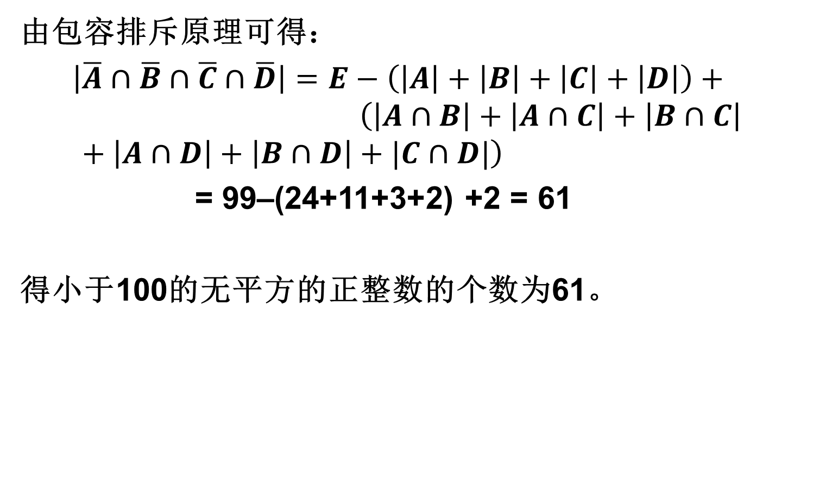
解：

Slide 7
课堂练习3：
证明： A∩(B⊕C) = (A∩B)⊕(A∩C)

Slide 8
解：
证明右边式子等于左边式子
(A ∩ B) ⊕ (A ∩ C)
= ((A ∩ B) ∩ ∼(A ∩ C)) ∪ ((A ∩ C) ∩ ∼(A ∩ B))
= ((A ∩ B) ∩ (∼A ∪ ∼C)) ∪ ((A ∩ C) ∩ (∼A ∪ ∼B))
= (A ∩ B ∩ ∼C) ∪ (A ∩ C ∩ ∼B)
= A ∩ ((B ∩ ∼C) ∪ (C ∩ ∼B))
= A ∩ (B ⊕ C)

Slide 9
课堂练习4：
判断下列结论是否成立。若成立，请证明；若不成立，则请举一个反例。
（1）若A ⊂ B且C ⊂D，则A ∩ C ⊂ B ∩ D
（2）若A ⊆ B 且 C ⊆ D ，则A-D ⊆ B-C
（3）A∪(B⊕C) = (A∪B)⊕(A∪C)

Slide 10
解：
（1）结论错误。
例如：A={1}，B={1,2}，C={3}，D={3,4}
则A ∩ C = B ∩ D =∅
所以A ∩ C ⊄ B ∩ D
（2）结论正确：
证：因为：C ⊆ D ⇔ ~D ⊆ ~C，
题目已知A ⊆ B
因此，A ∩ ~D ⊆ B ∩ ~C，即A-D ⊆ B-C
（3）结论错误。
例如：A={1}，B={2}，C={3}
则A∪(B⊕C) ={1,2,3}, (A∪B)⊕(A∪C)={2,3}
所以A∪(B⊕C) ≠ (A∪B)⊕(A∪C)

